Slide 1


Slide 2

CURSO DE FORMACIÓN
Resultado Operativo
de Obra
DOCENTE: MG. ING. CHRISTIAN ENRIQUE TENORIO MESONES
xtianoperu@gmail.com

Slide 3
Módulo 3
Venta y Costo en un Contrato de Construcción
(Continuación)

Slide 4
INFORME SEMANAL DE PRODUCCIÓN

Slide 5
Definiciones
Productividad:
Para un determinado proceso, es la relación entre la cantidad producida y los recursos empleados para obtenerlos.
Los recursos considerados para medir la productividad de un proceso, son aquellos recursos claves o críticos definidos por la organización.

Slide 6
Definiciones
Productividad (Ejemplo):
Por ejemplo, para medir la productividad del proceso “Colocación de concreto” en un proyecto de construcción, se puede definir que la mano de obra es el recurso clave; por lo tanto, la productividad de dicho proceso se expresaría en m3/HH.
Productividad = Cantidad producida / Recursos empleados

Slide 7
Definiciones
Rendimiento:
Es el inverso de la productividad, es decir, la relación entre los recursos empleados y la cantidad producida de un proceso. En el ejemplo anterior, el rendimiento del proceso
“Colocación de concreto”, cuyo recurso clave es la mano de obra, se expresaría en HH/m3.
Rendimiento = Recursos empleados / Cantidad producida

Slide 8
Informe Semanal de Producción (ISP)
Definición:
Es la herramienta para hacer seguimiento y control al desempeño de los procesos constructivos generales ó fases directas de un proyecto.

Slide 9
Informe Semanal de Producción (ISP)
Permite diagnosticar el estado actual de un proyecto, a través de la medición de la productividad y/o rendimiento de sus principales procesos constructivos, lo que permite a su vez identificar desviaciones respecto a los objetivos de desempeño del proyecto, establecer e implementar acciones correctivas, así como proyectar la duración y los recursos necesarios para la culminación del proyecto.

Slide 10
Informe Semanal de Producción (ISP)
Definición:
Es la herramienta para hacer seguimiento y control al desempeño de los procesos constructivos generales ó fases directas de un proyecto.

Slide 11
Informe Semanal de Producción (ISP)
Nivel de Control:
Para medir la productividad y/o rendimiento de los procesos constructivos en un proyecto, el Equipo de Dirección debe definir cómo se van a controlar los recursos: a nivel de cantidades o costos. Esto va a depender del tipo y de las necesidades del proyecto.

Slide 12
Informe Semanal de Producción (ISP)
Nivel de Detalle:
El Equipo de Dirección del Proyecto es responsable de definir al inicio del proyecto, los procesos constructivos que serán controlados a través del ISP, utilizando como referencia el Plan de Fases del proyecto.

Slide 13
Informe Semanal de Producción (ISP)
Información Requerida:
La información requerida para elaborar el ISP comprende: recursos utilizados, producción (programado y real) y rendimiento previsto por cada proceso constructivo, de acuerdo a lo establecido por el Equipo de Dirección del Proyecto.

Slide 14
Informe Semanal de Producción (ISP)
Información Requerida: Recursos Utilizados por Proceso:
Tal como se ha mencionado en el ítem “Nivel de Control”, se debe definir cómo se van a controlar los recursos: a nivel de cantidades o costos. En el caso se controle a nivel a costos, los recursos principales serían: Mano de obra, materiales y equipos.

Slide 15
Informe Semanal de Producción (ISP)
Información Requerida: Producción Programada por proceso:
Se debe desconsolidar la información de la programación por cada proceso.
En caso que el cronograma no cuente con tal detalle, se debe usar un criterio para distribuir los avances consecuentemente.
La Curva S del proyecto guarde relación con los procesos definidos para el control del proyecto en el Plan de Fases o en el Informe Semanal de Producción.

Slide 16
Informe Semanal de Producción (ISP)
Información Requerida: Producción Real por proceso:
Se debe establecer una periodicidad de registro de producción (avances) de acuerdo a las necesidades internas del proyecto o los requerimientos del cliente, siendo la misma no menor a una vez por semana.
Se recomienda que el seguimiento de los avances se realice diariamente.
El área de Oficina Técnica es responsable del procesamiento y reporte oficial de los metrados ejecutados acumulados y de los totales del proyecto, para efectos de valorización.
En caso por algunas circunstancias no se contara con el reporte oficial de metrados a tiempo, se puede emplear distintas metodologías para estimar la producción. Ejemplo:

Slide 17
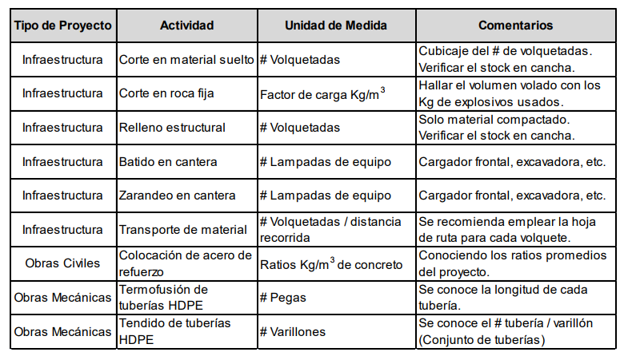
Informe Semanal de Producción (ISP)
Información Requerida: Producción Real por proceso:

Slide 18
Informe Semanal de Producción (ISP)
Información Requerida: Producción Real por proceso:
Observaciones:
Para establecer la unidad patrón, primero se debe cubicar la tolva de los volquetes o las cucharas de los equipos.
Normalmente los materiales deben ser reportados en banco.
Se debe considerar el % de esponjamiento, % de compactación y % de desperdicio.
En la hoja de ruta de los volquetes se registran los puntos de partida, llegada de material, tiempos de cada ciclo, velocidades y problemas en el recorrido.
Considerar que los metrados obtenidos por estimación deberán ser ajustados una vez Oficina Técnica emita los reportes oficiales.

Slide 19
Informe Semanal de Producción (ISP)
Información Requerida: Producción Real por proceso:
Al estimar los avances realmente ejecutados a la fecha de corte, se sugiere considerar también los avances parciales del proceso, con el objetivo de obtener indicadores más reales. Se recomienda la definición de pesos en las diferentes etapas constructivas.
  Ejemplo:

Slide 20
Informe Semanal de Producción (ISP)
Información Requerida: Producción Real por proceso:
“Proceso Acero de Refuerzo”
El alcance del Proceso corresponde a la adquisición de acero dimensionado, armado de las estructuras y su colocación in-situ con Camión c/Grúa. De acuerdo a las características del trabajo se definen los siguientes “Pesos”:
Armado de estructuras de Acero: 80%
Colocación de Acero: 20%
El avance (En Kg) de cada estructura puede estimarse de la siguiente manera:
Avance (Kg.) = ∑ [Metrado total x (% Avance Armado x 80% +% Avance Colocado x 20%)]
Donde:
Avance (Kg.): Avance Ponderado de cada estructura.
%Avance Armado: % de avance parcial del armado de cada estructura.
%Avance Colocado: % de avance de la colocación de las armaduras pre-armadas, colocando “0%” cuando sólo se ha armado.

Slide 21
Informe Semanal de Producción (ISP)
Información Requerida: Producción Real por proceso:
Es recomendable contar con personal de apoyo en campo para el registro del avance de las actividades (controladores de campo).
Se recomienda registrar y administrar la información de producción (programado y real) por proceso, a través de bases de datos y tablas dinámicas.

Slide 22
Informe Semanal de Producción (ISP)
Información Requerida: Rendimientos previstos por proceso:
Pueden ser los rendimientos considerados en el presupuesto de obra, siempre y cuando se haya verificado que los mismos son aplicables a las condiciones reales de ejecución del proyecto.
Es recomendable, en especial para los procesos constructivos incidentes y/o críticos, determinar in situ los rendimientos de mano de obra y/o equipos para las condiciones reales de ejecución del proyecto.

Slide 23
Informe Semanal de Producción (ISP)
Áreas que Intervienen en la Elaboración del ISP:
Las áreas que intervienen en la generación de información para la elaboración del ISP son:
Producción, Administración de Obra, Almacén, Oficina Técnica y Control de Proyectos.

Slide 24
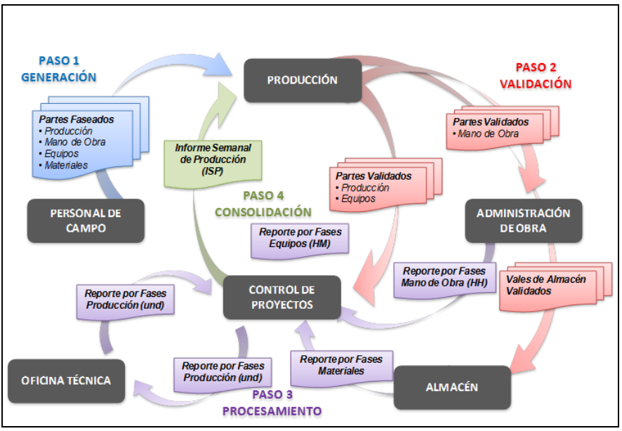
Informe Semanal de Producción (ISP)
Flujo de Información para la Elaboración del ISP:

Slide 25
Informe Semanal de Producción (ISP)
Flujo de Información para la Elaboración del ISP:
Paso 1: Generación
- La información de producción, mano de obra, equipos y materiales (a través de los partes faseados) proviene del personal de campo.
Paso 2: Validación
- Los Ingenieros de Producción deben revisar y validar la información proporcionada por los Jefes de Grupo.

Slide 26
Informe Semanal de Producción (ISP)
Flujo de Información para la Elaboración del ISP:
Paso 3: Procesamiento
Una vez que la información que proviene de campo sea validada por Producción, las áreas deberán procesar y reportar a Control de Proyectos la información necesaria para elaborar y consolidar el ISP. Las áreas y sus responsabilidades son las siguientes:
Administración de Obra: Es responsable del reporte de mano de obra (HH y/o costo) por fase.
Almacén: Es responsable del reporte de materiales (Cantidades y costo) por fase.
Oficina Técnica: Es responsable reporte “oficial” de metrados ejecutados acumulados (avance) y totales.

Slide 27
Informe Semanal de Producción (ISP)
Flujo de Información para la Elaboración del ISP:
Paso 3: Consolidación
- Una vez que se cuente con la información reportada por las áreas, Control de Proyectos debe consolidar y reportar el ISP, utilizando el formato estándar de la contratista.

Slide 28
MUCHAS GRACIAS POR SU ATENCIÓN

Slide 29


